Slide 1
Инновации и бизнес в сфере ИКТ
Задание на 11.11.

Slide 2
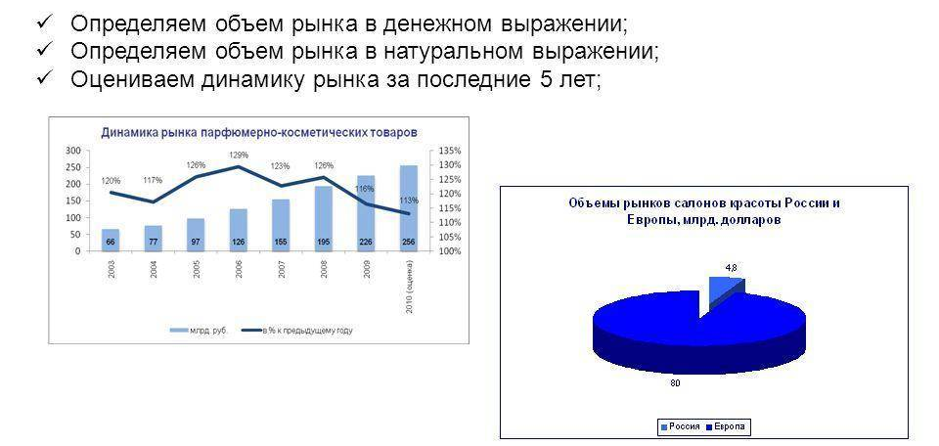
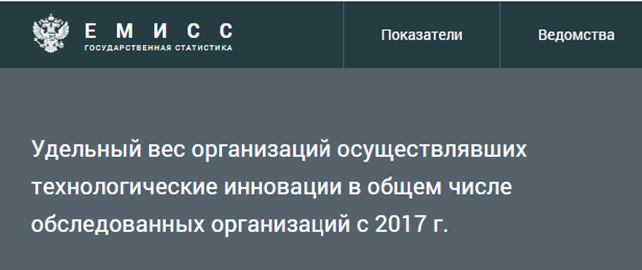
Провести анализ показателей динамики рынка
Выделите основные субъекты (компании) российского рынка информационных продуктов
Кто является поставщиком информационных продуктов и услуг на рынке ИКТ

Slide 3
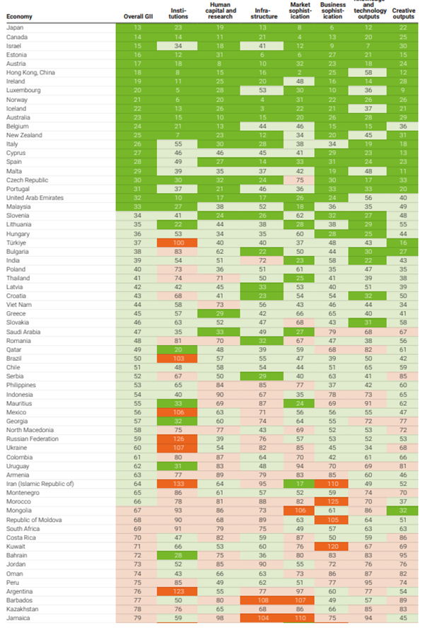
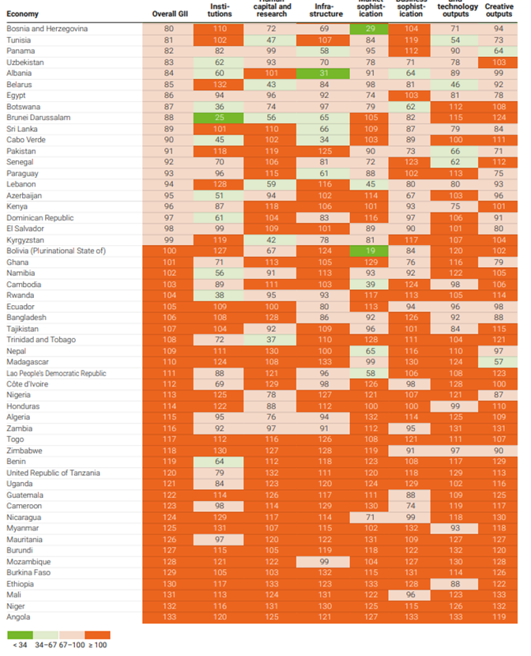
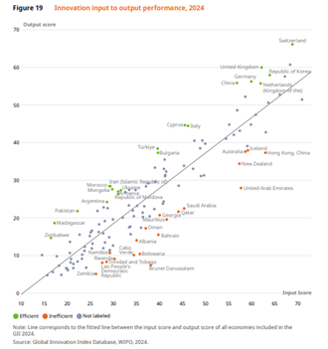
Провести анализ показателей динамики рынка
Представьте перспективы выбранных регионов с 2017 года развития федерального округа исходя из развития российского рынка ИКТ (проанализируйте динамику показателя «Удельный вес организаций осуществлявших технологические инновации в общем числе обследованных организаций c 2017 г» по данным Росстата (ЕМИСС) (https://www.fedstat.ru/indicator/58765)
Сравните полученные данные с мировым трендом, можно со странами
Определите место России и ближайших конкурентов в глобальном инновационном индексе за 5 лет (например, https://www.wipo.int/edocs/pubdocs/en/wipo-pub-2000-2024-exec-en-global-innovation-index-2024.pdf). Вывод – не менее 100 слов

Slide 4
Провести анализ показателей динамики рынка
Определите какие активы и навыки необходимы фирме для успешной конкуренции
Произвести декомпозицию рынка в соответствии с выбранными переменными сегментирования
На основе данных официальных источников по рынку ИКТ определите динамику развития рынка ИКТ по секторам и сделайте прогноз на следующий период построив линию тренда

Slide 5
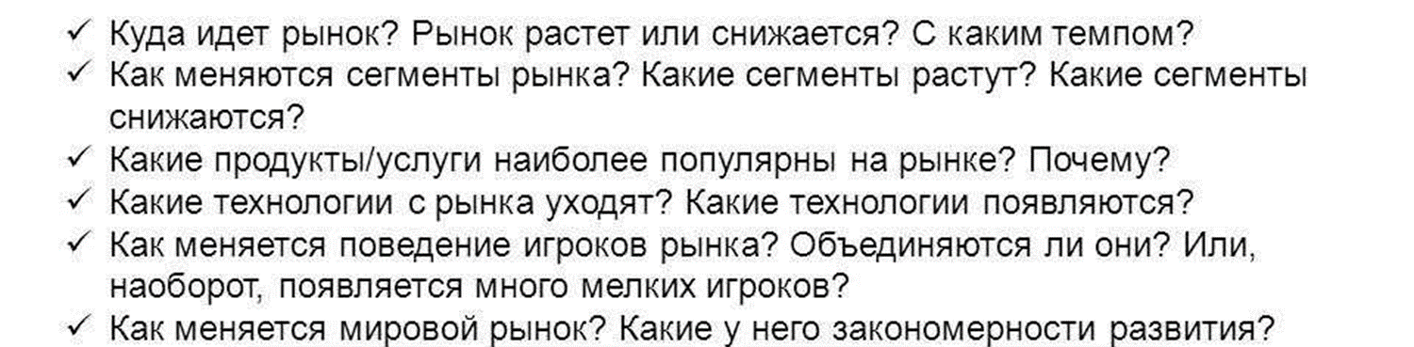
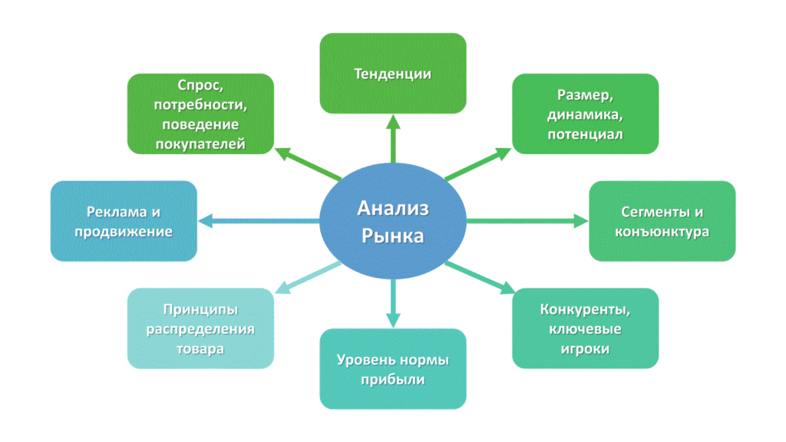

Slide 6
Определите влияние инфляции и мер поддержки инноваций для развития рынка ИКТ в России
Предложите бизнес-модель развития компании

Slide 7
